Slide 1
Дисциплина WEB - ГИС
Лекция №2. Веб и ГИС. Происхождение и эволюция веб – ГИС.
Составитель: Орынбасарова Э.О.,PhD,
e.orynbassarova@satbayev.university

Slide 2
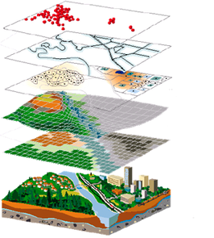
ГИС – это система аппаратных и программных средств и процедур для сбора, хранения, редактирования, обработки, управления, анализа, распространения и отображения данных, имеющих географическую привязку.
ГИС и Веб-ГИС
Текст слайда
Веб-ГИС — это геоинформационная система в Интернет, пользователи которой могут просматривать, редактировать и анализировать пространственные данные с помощью обычных веб-браузеров.

Slide 3
Литература
Paul A. Longley, Michael F. Goodchild, David J. Maguire, David W. Rhind. Geographic Information Science and Systems, 4th Edition, 2015
Michael D. Kennedy, Michael F. Goodchild, Jack Dangermond Introducing Geographic Information Systems with ArcGIS: A Workbook Approach to Learning GIS, Wiley, 2013
David O'Sullivan, David Unwin. Geographic Information Analysis, 2010
G. P. Obi Reddy, S. K. Singh. Geospatial Technologies in Land Resources Mapping, Monitoring and Management. Springer,2018
Блиновская, Я. Ю. Введение в геоинформационные системы. Москва: Форум; ИНФРА-М, 2015. - 112 с.

Slide 4
Немного истории…
Технология ГИС появилась раньше, чем интернет и Веб.
Первая рабочая ГИС разработана в 1962 Роджером Томлинсоном (CGIS).
1993 PARC, корпорация XEROX разработала первый веб-ГИС.
1994 первая онлайн версия Национального атласа Канады.
1995 веб сайт – портал Национальной клиринговой палаты геопространственных данных (США, USGS).
1995 GRASSlinks – система поддержки анализа географических ресурсов.
1996 MapQuest реализовала свое веб-картографическое приложение.

Slide 5
Web ГИС
Интеграция ГИС и сетевых технологий привела к созданию Web-ГИС, позволяющих составлять, размещать и отыскивать электронные карты в сети, работать с ними в интерактивном режиме.
Веб-ГИС — это геоинформационная система в Интернет/Интернет сети, пользователи которой могут просматривать, редактировать и анализировать пространственные данные с помощью обычных веб-браузеров.
Для работы в веб-ГИС пользователю не требуется специализированное программное обеспечение или квалификация ГИС-специалиста. Достаточно наличия веб-браузера и подключения к Интернет.
Основными преимуществами от использования веб-ГИС перед настольными и мобильными ГИС являются:
Повышение доступности пространственных данных благодаря возможности доступа с персональных компьютеров, ноутбуков, смартфонов и планшетов через веб-браузеры.
Сокращение расходов на покупку настольных ГИС-приложений.
Централизация хранения, обработки и доступа к данным.

Slide 6
Веб-ГИС
Простейший вариант веб ГИС
Сервер
Веб - приложение
Клиент
Веб-браузер
Геопространственный Веб или Геовеб – еще один термин для обозначения веб- ГИС.
Однако:
ГеоВеб- это объединение геопространственной информации с абстрактной (негеопространственной) информацией (например, веб-страницами, фото-видеоматериалами и новостями), которая в настоящее время преобладает в Вебе.

Slide 7
Особенности
Глобальный охват
Большое число пользователей
Лучшие кроссплатформенные возможности
Низкая стоимость в среднем на клиенте
Простота использования для конечных пользователей
Единовременное обновление
Разнообразие применений

Slide 8
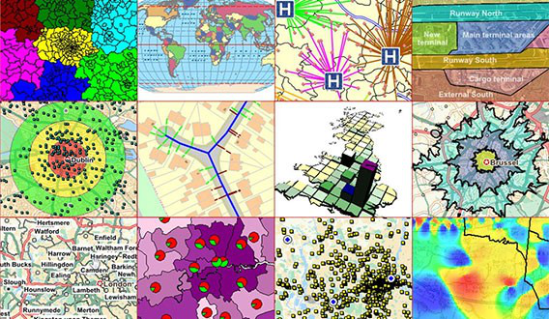
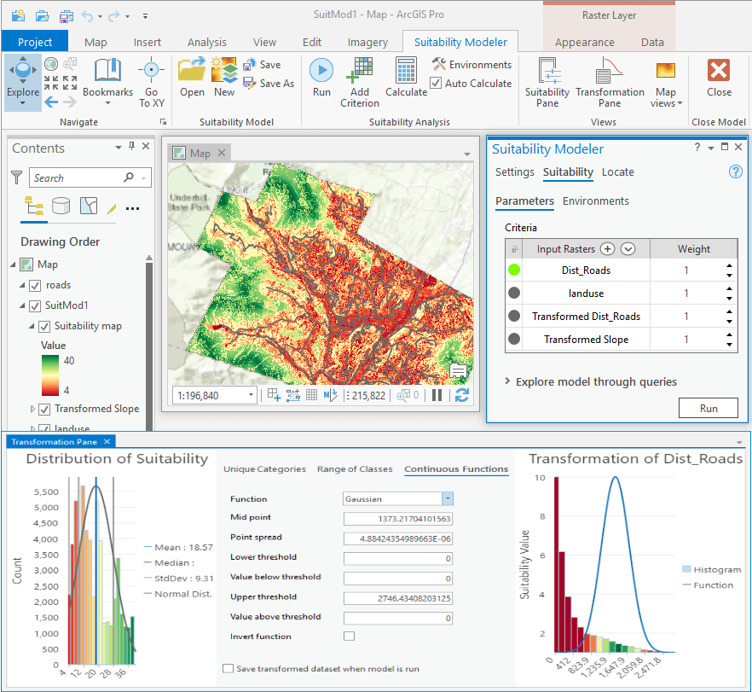
Веб картография и Веб ГИС
Возможности ГИС не ограничиваются рамками картографии.

Slide 9
Пути реализации веб ГИС: Кодирование

Slide 10
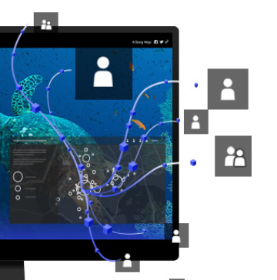
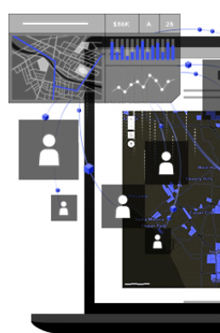
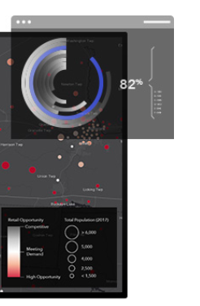
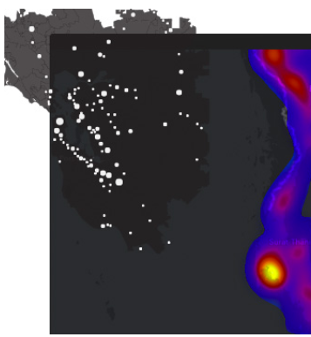
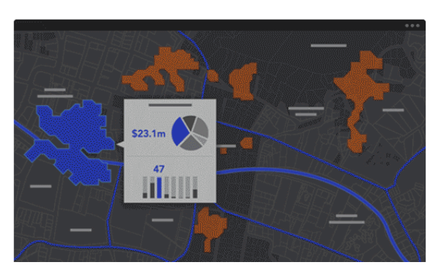
Пути реализации веб ГИС:Готовые онлайн ГИС решения. ArcGIS online

Slide 11
Ссылки:
Веб – ГИС. https://sovzond.ru/services/gis/web/
https://www.unescap.org/sites/default/files/5.%20Introduction%20to%20webGIS.pdf
https://www.esri.com/en-us/arcgis/products/arcgis-online/overview#tabs-8d359b2c1c-item-ffdca9c170-tab

